Slide 1
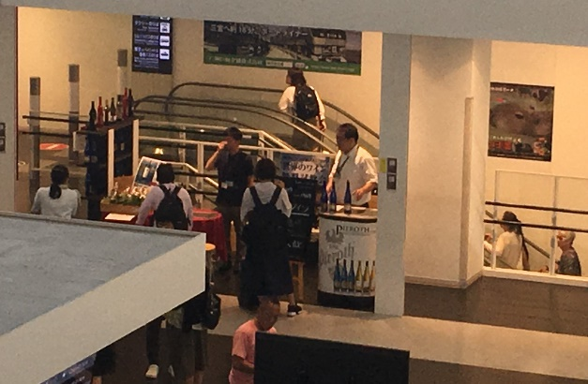
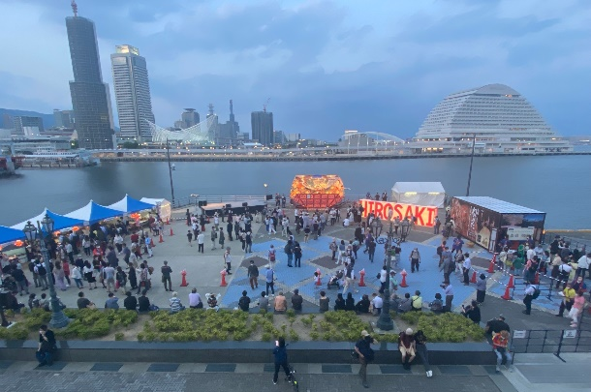
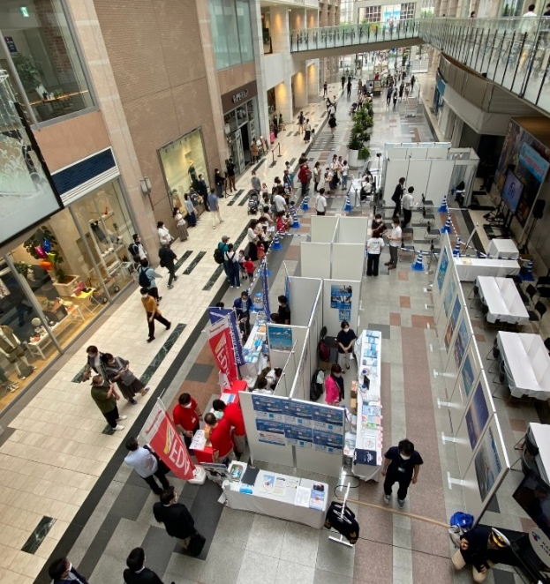

神戸空港等賑わいの創出事業助成金
１．概 要
神戸空港周辺の自治体や神戸空港の就航都市、神戸空港に就航する航空会社（もしくはその推薦を受けたもの）が、
神戸空港や神戸市内商業施設等において、物産・観光プロモーション等を実施することなどにより、空港の賑わい
創出や就航路線の利用促進に資する取組みに対する助成。
２．対象事業
関西エアポート神戸が指定する空港ターミナルビル内のスペース又は
協議会が認める神戸市内商業施設等における
①物産・観光プロモーション等の地域連携の取組み
②空港の賑わいを創出、就航路線の利用促進に資する取組み
３．助成額
↑空港ターミナルビル２F入口付近
↑神戸ハーバーランド高浜岸壁
≪助成対象経費≫
①賃料相当額
事業者が会場使用料で支払う賃料（物販等にかかる
歩合賃料の場合は、最低保証賃料相当額）
②輸送費
事業者の所在地と神戸空港間の輸送費の実費額
③その他
冷蔵ケース等の借上げに係る実費額
広報に係る実費額等
≪助成額≫
上記対象経費のうち、1団体につき
50万円を上限（当該団体が推薦した
ものを含む）
イベント実施会場
事業実施希望
スペースの提供
賃料支払
神戸空港
利用推進
協議会
事業者
↑神戸ハーバーランドUmie
助成の申請
助成金支払
神戸港、JRを利用した輸送トライアル
※自治体又は航空会社、
もしくはそれらの推薦を受けた者

